Slide 1
策略梯度算法

Slide 2
Policy Objective Functions
Finite Difference Policy Gradient
Monte-Carlo Policy Gradient
Actor-Critic Policy Gradient
Constrained Updates

Slide 3
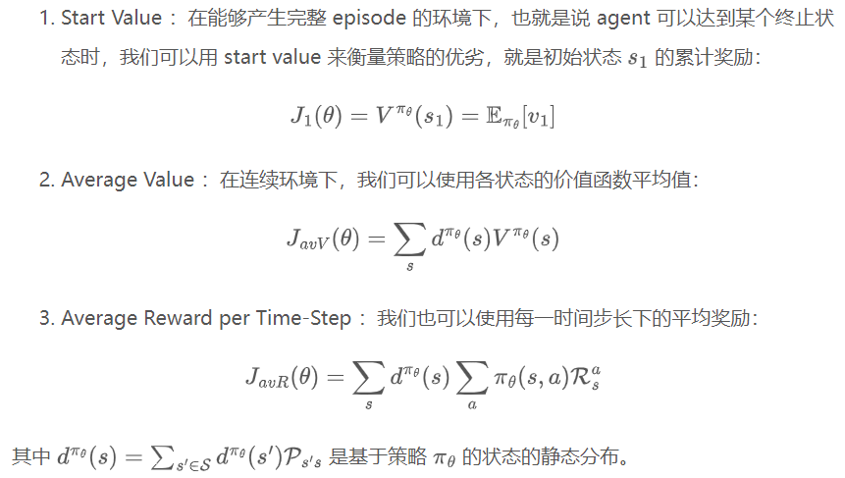
策略目标函数 Policy Objective Functions

Slide 4
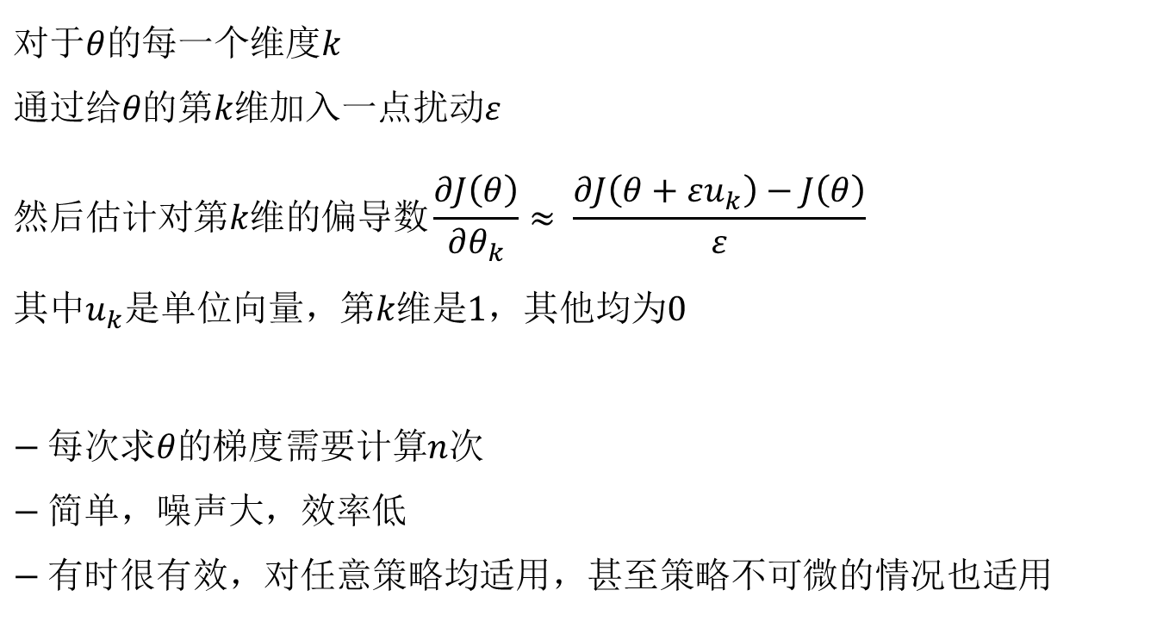
Finite Difference Policy Gradient

Slide 5
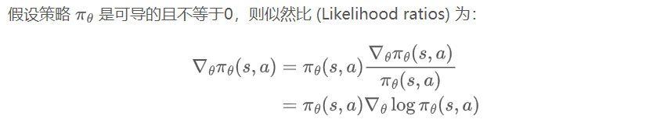


Monte-Carlo Policy Gradient
似然比 Likelihood Ratios
对于离散动作，可以用 Softmax Policy：
对于连续动作，可以用高斯策略 (Gaussian Policy):

Slide 6
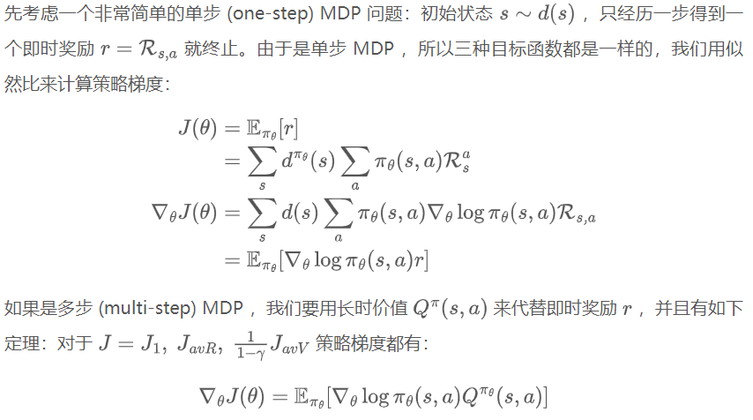
Monte-Carlo Policy Gradient
策略梯度定理 Policy Gradient Theorem

Slide 7
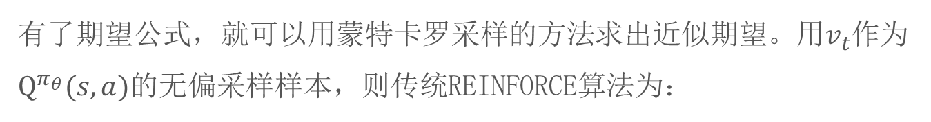
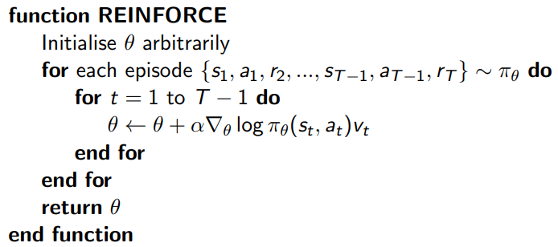
Monte-Carlo Policy Gradient

Slide 8
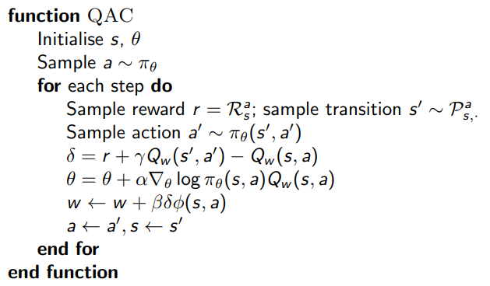
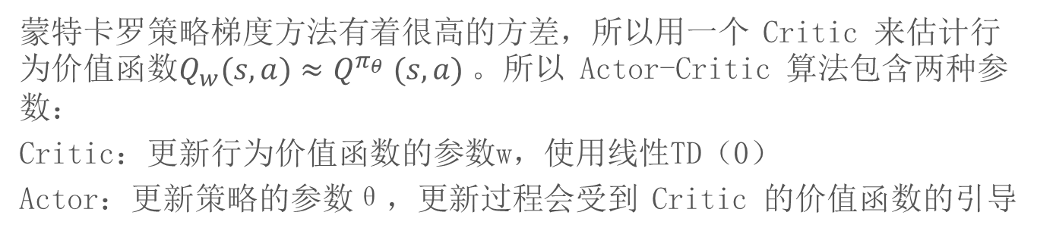
Actor-Critic Policy Gradient
蒙特卡罗策略梯度方法有着很高的方差，所以用一个 Critic 来估计行为价值函数$Q_{w}(s,a)≈Q^{π_{θ}} (s,a)$。所以 Actor-Critic 算法包含两种参数：
Critic：更新行为价值函数的参数w，使用线性TD（0）
Actor：更新策略的参数θ，更新过程会受到 Critic 的价值函数的引导

Slide 9
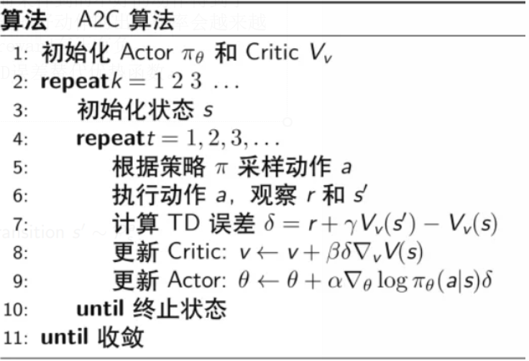
Actor-Critic Policy Gradient
如果一个比较好的动作没有被采样到，而采样到的不好的动作得到了一个比较小的正reward，那么没有被采样到的好动作的出现概率会越来越小。因此需要增加一个奖励的基线，让reward有正有负。
由此引入优势函数：A=Q−V。可以使用TD误差替代优势函数。

Slide 10
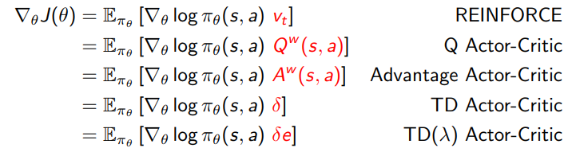

Slide 11



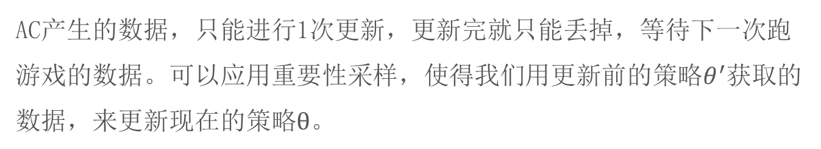
Constrained Updates
重要性采样 Importance Sampling
AC产生的数据，只能进行1次更新，更新完就只能丢掉，等待下一次跑游戏的数据。可以应用重要性采样，使得我们用更新前的策略$θ^{′}$获取的数据，来更新现在的策略$θ$。
假设我们不能从分布p采样数据，只能从另外一个分布q采样数据x。
那么

Slide 12
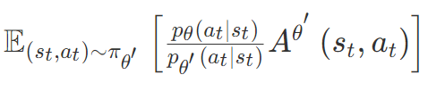
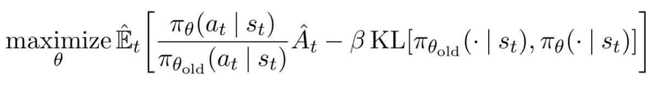
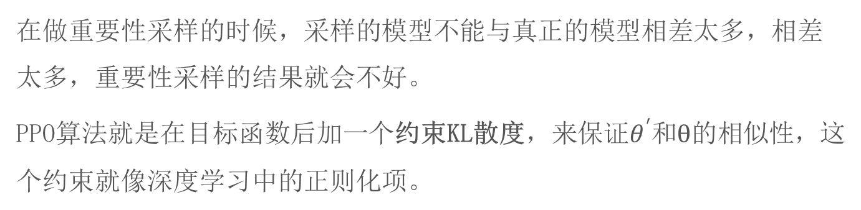
Constrained Updates
PPO
PPO经过重要性采样后的目标函数
在做重要性采样的时候，采样的模型不能与真正的模型相差太多，相差太多，重要性采样的结果就会不好。
PPO算法就是在目标函数后加一个约束KL散度，来保证$θ^{′}$和$θ$的相似性，这个约束就像深度学习中的正则化项。

Slide 13
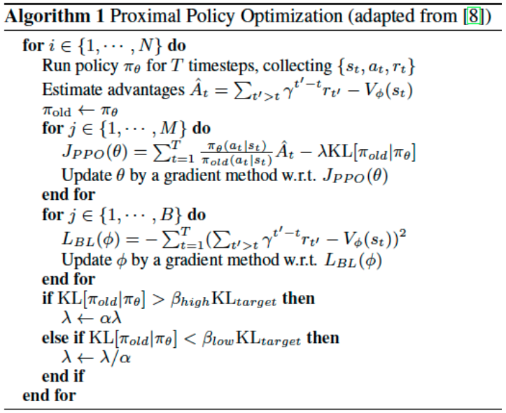
Constrained Updates
PPO

Slide 14
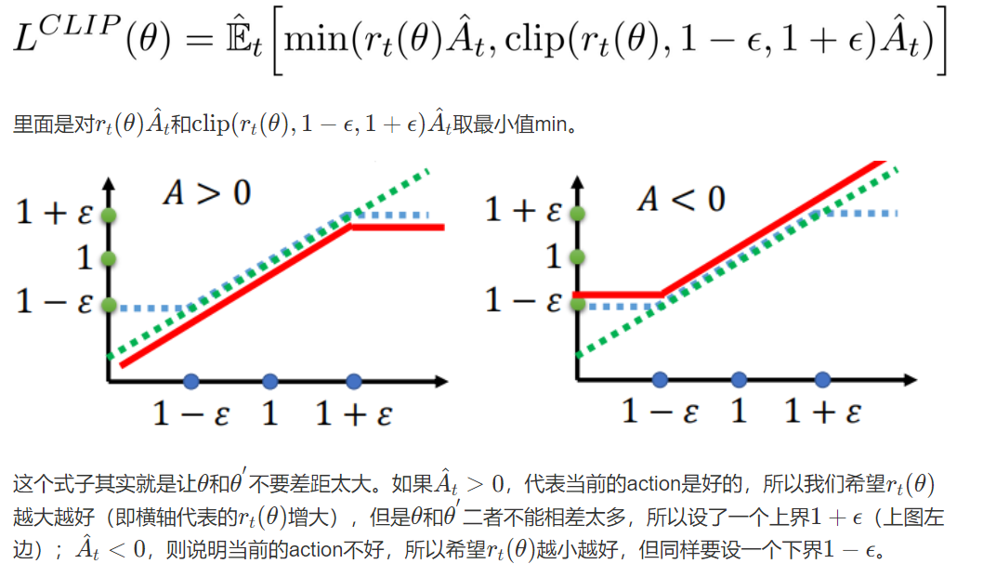
Constrained Updates
PPO2
PPO2算法目标函数

